Slide 1



МАВЗУ. КОРРУПЦИЯ – ГЛОБАЛ МУАММО СИФАТИДА. ЎЗБЕКИСТОНДА КОРРУПЦИЯГА ҚАРШИ КУРАШИШНИНГ ИҚТИСОДИЙ-СИЁСИЙ ВА ИЖТИМОИЙ - ҲУҚУҚИЙ МЕХАНИЗМЛАРИ.

Slide 2
РЕЖА
1. Коррупция тушунчасининг мазмун моҳияти ва намоён бўлиш хусусиятлари.
2. Коррупцияга қарши курашишда жаҳон тажрибаси.
3. Коррупцияга қарши курашда давлат сиёсатининг устувор йўналишлари.
4. Коррупцияга қарши курашда жамоатчилик назоратининг роли.

Slide 3
АДАБИЁТЛАР:
1.Ўзбекистон Республикасининг “Коррупцияга қарши курашиш тўғрисида”ги ЎРҚ-419 сонли Қонуни. 2017 йил 3 январ.
2.Ўзбекистон Республикаси Президентининг “Ўзбекистон Республикасида коррупцияга қарши курашиш агентлиги фаолиятини ташкил этиш тўғрисида”ги ПҚ – 4761 сонли Қарори. 2020 йил 29 июн.
3.Қўчқоров С, Коррупция Ўзбекистон Республикаси миллий хавфсизлигига таҳдид сифатида. Диссертация. — Т.: 2020. — Б. 9.
Elliott, Kimberly Ann (1950). "Corruption as an international policy problem: overview and recommendations" (PDF). Washington, DC: Institute for International Economics.
Lawore B. Social Inequality in Nigeria: the Poor and the Rich / B. Lawore. — Unilag Sociologist, Lagos, 1976/77, 4, P. 2-3.

Slide 4
ТАЯНЧ ТУШУНЧАЛАР
Коррупция, оқ коррупция, кулранг коррупция,” яширин иқтисодиёт, пора бериш, жамоатчилик назорати, жиноят, жазо

Slide 5
Мавзу бўйича ўрганиладиган асосий таянч иборалар.
Коррупция (лотинча “corrumpere” сўзидан олинган бўлиб “бузмоқ” маъносини англатади) мансабдор шахснинг ўзига ишониб топширилган ваколатлари ва ҳуқуқларидан, белгиланган қонун ва қоидаларга зид равишда шахсий манфаатлари учун фойдаланишидир.
Оқ коррупция - бунга нисбатан жамоатчилик фикрида розилик мавжудлигини: бу ҳаракатлар қораланмаслигини, улар моҳиятига кўра менталитетга сингиб кетганлигини ҳамда муаммо сифатида идрок этилмаслигинини англатади.
Қора коррупция - бунда коррупцион алоқалар жамиятнинг барча қатламлари томонидан қораланади.
Кулранг коррупция - коррупция борасида бирон бир розилик мавжуд бўлмаган амалиётлардир. Айнан кулранг коррупция атрофида жанжаллар юзага келади.
Пора олиш - яъни давлат органи, давлат иштирокидаги ташкилот ёки фуқароларнинг ўзини ўзи бошқариш органи мансабдор шахсининг ўз хизмат мавқеидан фойдаланган ҳолда содир этиши лозим ёки мумкин бўлган муайян ҳаракатни пора бераётган шахснинг манфаатларини кўзлаб бажариши ёки бажармаслиги эвазига шахсан ўзи ёки воситачи орқали қонунга хилоф эканлигини била туриб, моддий қимматликлар олиши ёхуд мулкий манфаатдор бўлиши - жиноий жавобгарликка сабаб бўлади.
Пора бериш - давлат органи, давлат иштирокидаги ташкилот ёки фуқароларнинг ўзини ўзи бошқариш органи мансабдор шахсига мазкур мансабдор шахснинг ўз хизмат мавқеидан фойдаланган ҳолда содир этиши лозим ёки мумкин бўлган муайян ҳаракатни пора берган шахснинг манфаатларини кўзлаб бажариши ёки бажармаслиги эвазига қонунга хилоф эканлигини била туриб бевосита ёки воситачи орқали моддий қимматликлар бериш ёки уни мулкий манфаатдор этиш - жиноий жавобгарликка сабаб бўлади.
Жамоатчилик назорати - жамиятда қонун устуворлигини таъминлаш учун зарур ўта муҳим амалиёт саналади. Уни фуқаролар, фуқароларнинг ўзини ўзи бошқариш органлари, шунингдек, қонун ҳужжатларида белгиланган тартибда рўйхатга олинган нодавлат нотижорат ташкилотлари, оммавий ахборот воситалари қонунчилик доирасида давлат ҳокимияти ва бошқарув органлари ҳамда нодавлат ташкилотлар фаолияти устидан амалга оширади.

Slide 6
Коррупция тушунчасининг мазмун моҳияти ва намоён бўлиш хусусиятлари
Коррупция мамлакат иқтисодиётининг қулаши, давлат бошқаруви ва ҳокимиятининг йўқ бўлиши, бозор ислоҳотларининг бузилиши ва жамиятнинг ҳуқуқий онгини жиноий деформацияланишига олиб келади. Ҳар қандай мураккаб ижтимоий ҳодисада бўлгани каби, коррупция тўғрисида ҳам ягона каноник таъриф йўқ. Лекин коррупциянинг кўплаб таърифлари мавжуд. Умуман олганда, коррупция (лотинча “corrumpere” сўзидан олинган бўлиб “бузмоқ” маъносини англатади) мансабдор шахснинг ўзига ишониб топширилган ваколатлари ва ҳуқуқларидан, белгиланган қонун ва қоидаларга зид равишда шахсий манфаатлари учун фойдаланишидир.

Slide 7
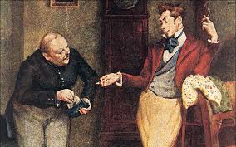
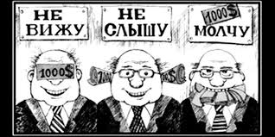
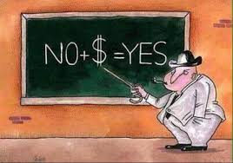
“КОРРУПЦИЯ -давлат ҳокимиятидан шахсий манфаати йўлида фойдаланиш” криминалист Жозеф Сентурия
“коррупция -давлат билан эмас балки инсон табиати билан боғлиқ ҳолат”
Жан-Клод Ваке коррупция -бу ҳар доим барча жиноятларнинг илдизи бўлган ва қонунларнинг хўрланишига олиб келган
Томас Гоббс

Slide 8
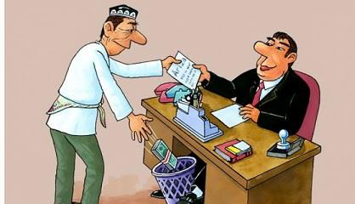
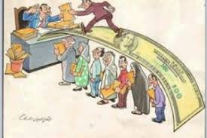
Коррупция – шахснинг ўз мансаб ёки хизмат мавқеидан шахсий манфаатларини, ёхуд ўзга шахсларнинг манфаатларини кўзлаб моддий ёки номоддий наф олиш мақсадида қонунга хилоф равишда фойдаланиши, худди шунингдек бундай нафни қонунга хилоф равишда тақдим этишидир.
Ўзбекистон Республикасининг “Коррупцияга қарши
курашиш тўғрисида”ги Қонунининг 3-моддаси
Коррупция - бу амалдор шахслар ўзларига берилган лавозимлардан фойдаланиб, ўзининг шахсий манфаатини ўйлаб бойлик орттириш мақсадида мамлакат қонунларига зид келадиган ҳар хил пора олиш ва пора бериш жиноятлари билан шуғулланишидир.
Юридик энциклопедия

Slide 9
АМЕРИКАЛИК халқаро эксперт С.Алатас коррупцияни синфларга ажратишда коРрупциянинг оқибатлари ва тарқалиш кўлами нуқтаи-назаридан ЁНДАШган. Унинг фикрича коррупция уч синфга ажратилади:
Коррупциянинг нисбатан чекланган тури. У асосан ҳокимиятнинг юқори босқичида жамланган бўлиб ижтимоий ҳаётнинг барча соҳаларига кенг таъсир кўрсатмайди
Коррупциянинг ўта кенг тарқалган тури. Жамиятда деярли барча нарса пора ёрдамида ҳал қилинади ва ҳаётнинг бутун соҳаларини қамраб олади
Коррупциянинг бу тури ижтимоий тузумни бутунлай вайрон қилади

Slide 10
Америкалик яна бир олим А.Хайденхаймер коррупциянинг учта турини санаб ўтган
Оқ коррупция - бунга нисбатан жамоатчилик фикрида розилик мавжудлигини: бу ҳаракатлар қораланмаслигини, улар моҳиятига кўра менталитетга сингиб кетганлигини ҳамда муаммо сифатида идрок этилмаслигинини англатади.
Қора коррупция - бунда коррупцион алоқалар жамиятнинг барча қатламлари томонидан қораланади.
Кулранг коррупция - коррупция борасида бирон бир розилик мавжуд бўлмаган амалиётлардир. Айнан кулранг коррупция атрофида жанжаллар юзага келади.

Slide 11

Коррупцияга қарши курашишда жаҳон тажрибаси
Бугунги глобаллашув жараёнида давлатлар ва халқлар ўртасидаги ҳамкорликнинг янги уфқлари очилаяпти, миллий иқтисодиётлар ўзаро чамбарчас боғланган ҳолда тараққий этмоқда.
Бугун ҳар қандай давлат бошқа давлатлар билан изчил ҳамкорлик қилмасдан, оқилона инвестиция ва ресурс­ларга таянмасдан, жаҳонга чиқмасдан, айни пайтда дунёга эшикларини кенг очмасдан, одамлар бемалол ишлайдиган ишончли маконга айланмасдан юқори натижаларга эришолмаслиги барчамизга маълум. Бунга мисол қилиб биз Сингапур давлатини келтириб ўтишимиз мумкин. Халқаро илмий тадқиқот марказлари томонидан ўтказилган сўровлар натижасида Сингапурда коррупция ва жиноятчилик кўрсаткичи жаҳонда энг қуйи даражада эканлиги аниқланган. Сингапур республикаси – қирқ йиллик миллий суверенитетидан кейин ривожланаётган эмас, “ривожланган мамлакат” мақомини олган Жанубий-Шарқий Осиёдаги ягона мамлакатлардан бири ҳисобланади. Сингапурда пора олишдан бош тортган амалдорларга мукофотлар тарқатилади

Slide 12

Сингапурда коррупцияга қарши кураш асосий йўналиши бўлган махсус орган мавжуд.
У Коррупцияга қарши кураш бўйича тергов бюроси деб аталади. Ушбу мустақил орган Сингапур иқтисодиётининг давлат ва хусусий секторида коррупциянинг олди олинишини ўрганиб чиқади.
Бюро ҳукумат амалдорлари мансабини суиистеъмол қилган ҳолатларни текширади ва тегишли органларга зарур чораларни кўриш учун улар ҳақида хабар қилади. Бюро бошқарув тизимидаги камчиликларни аниқлаш учун давлат органлари иш услубларини ўрганади. Aгар бундай бўшлиқлар коррупцияга ва суиистеъмолчиликка олиб келиши мумкин бўлса, бюро ушбу бўлинмалар раҳбарларига чора кўришни тавсия қилади.
Сингапурнинг коррупцияга қарши сиёсатининг асосий ғояси "инсонни коррупцияга ундайдиган ҳолатларни йўқ қилиш"дан иборат. Бунга бир қатор принциплар орқали эришилади.
1) давлат хизматчиларининг иш ҳақини хусусий секторда муваффақиятли ишлаётган шахсларнинг ўртача ойлик иш ҳақи билан тенглаштириш;
2) давлат органлари мансабдорларининг мулки, активлари ва қарзлари бўйича йиллик ҳисоботларини назорат қилиш (хусусан, прокурор коррупцияга қарши қонунчиликни бузганликда гумон қилинган шахсларнинг ҳар қандай банк ҳисоб рақамларини, аксияларини текширишга ҳақли);
3) юқори лавозимдаги мансабдорларнинг маънавий юксаклигини таъминлаш;
4) иқтисодий ривожланишда дуч келинадиган маъмурий тўсиқларни бартараф етиш.

Slide 13

Нидерландия коррупция даражаси енг паст давлатлар қаторига киради. Нидерландияда коррупцияга қарши кураш тизими қуйидагиларни ўз ичига олади:
- Коррупция ҳолати аниқлангач, коррупцион ҳаракатнинг оқибатлари муҳокама қилинади ва уларга қўлланган жазолар мунтазам равишда эълон қилиб борилади. Ички ишлар вазири ҳар йили коррупция фактлари ва коррупцияга алоқадор шахсларни жазолаш чоралари тўғрисида парламентга ҳисобот беради.
- Коррупцион амалиётлар юзага келиши мумкин бўлган “нуқта”ларни кузатиб бориш ва бу жойларда шахсларнинг фаолиятини назорат қилиш тизими ишлаб чиқилган.
- Расмий ахлоқ қоидаларининг бузилиши учун жавобгар мансабдорларнинг ҳуқуқ ва мажбуриятлари тизими яратилган.
- Коррупцион ҳаракатлар учун асосий жазо давлат ташкилотларида ишлаш ҳуқуқидан ва барча ижтимоий имтиёзлардан маҳрум бўлишдир. Шунингдек, жарима ва ўз вазифасидан вақтинча четлатиш жазоси ҳам қўлланади.
- энг муҳим ташкилотларда, хусусан, вазирликларда ички хавфсизлик хизмати мавжуд бўлиб, уларнинг вазифаси амалдорларнинг хатосини аниқлаш, уларнинг қоидаларни қасддан ёки тасодифан бузишини аниқлаш ҳисобланади.
- Коррупция содир этиши мумкин бўлган лавозимларга шахсларни танлаш тизими яратилган.
- Миллий хавфсизлик тизимига тегишли бўлмаган, коррупцияга оид барча материаллар оммага эълон қилинади.
- Коррупциянинг зарарини тушунадиган мансабдорларни тайёрлашнинг махсус тизими яратилган.
- Коррупцияга қарши курашиш бўйича давлат хавфсизлиги тизими яратилган ва у коррупцияни аниқлаш учун катта ваколатларга ега.
- Барча даражадаги мансабдорлар ўзларига маълум бўлган коррупцияни рўйхатга олишлари шарт, бу маълумотлар ички ишлар ва адлия вазирликларига юборилади.
- Коррупцияга қарши курашда оммавий ахборот воситалари катта рол ўйнайди. Чунки улар коррупция ҳолатларини фош етади ва улар ҳақида суриштирув олиб боради.

Slide 14

Германияда муайян функциялардан қатъи назар, давлат хизматчилари ўз вазифаларини бутун жамият манфаати учун холис ва адолатли бажаришлари шарт.
Германияда коррупцияга қарши курашнинг биринчи вазифаси расмий сирларни сақлашдан иборат. Давлат хизматчиси, шунингдек, ўз фаолияти давомида унга маълум бўлган маълумот ва ҳақиқатларни яшириши керак. Давлат хизматчиси рухсат олмасдан туриб гувоҳлик беришга, ҳатто судда ҳам баёнот беришга ҳақли емас.
Давлат хизматчиси хизмат кўрсатишдан бошқа ҳар қандай иш учун олдиндан юқори даражадаги раҳбарининг розилигини олиши талаб қилинади. Давлат хизматчиси учун рухсатномалар фақат илмий муассасаларда ва ўқитиш ҳамда тадқиқотлар билан боғлиқ фаолият учун талаб қилинмайди.
Давлат хизматчилари бирон-бир тадбиркорлик фаолияти билан шахсан ёки ваколатли вакиллари орқали шуғулланиш ҳуқуқига ега емас.
Федерал ҳукумат қонун кучига ега қарор чиқариш йўли билан давлат хизматчиларининг ўриндошлик асосида ишлаш тартибини белгилайди. Унда қайси фаолият давлат хизмати деб ҳисобланади ёки унга тенглаштирилади; давлат хизматчиси қўшимча иши учун ҳақ оладими;
давлат хизматчиларининг қайси тоифалари рухсатнома олишга мажбур каби масалалар аниқлаштирилади. Ишчиларнинг турли тоифалари бир йилда оладиган энг кўп ҳақ миқдори ва уни ҳисоблаш тартиби белгиланади.
Aгар хизматга оид муносабатлар тугатилгандан сўнг давлат хизматчиси ўзининг охирги беш йиллик хизмат фаолияти билан боғлиқ ишда ишласа, охирги хизмат жойида буни эълон қилиши керак. Унинг фаолияти, агар хизмат манфаатлари учун зарар етказиши мумкин бўлса, таъқиқланади. Бу таъқиқ давлат хизматининг енг юқори инстанцияси томонидан жорий этилади ва хизмат муносабатлари тугаганидан кейин 5 йил ўтгач тугайди.
Давлат хизматчиларининг зиммасига юклатилган вазифаларни бажармаслиги ёки лозим даражада бажармаслиги оқибатлари батафсил тартибга солинади. Давлат хизматчиси (Федерал интизомий ҳуқуқ ҳақидаги низомга мувофиқ) ўз вазифаларини бажариш тартибини бузган деб топилса, жиноят содир етган деб ҳисобланади.
Давлат хизматига боғлиқ бўлган юқори талаб ва чекловларга яраша Германияда юқори маош ва бошқа тўловлар, иш жойининг барқарорлиги ва юқори турмуш даражасини таъминлаш кафолатланади.

Slide 15

Коррупцияга қарши курашишда жаҳон тажрибаси
Инсон ресурсларини бошқаришда мансабни суиистеъмол қилиш аломатларига барҳам беришда ўзига хос тенденсияларни амалга оширган давлатлардан бири AҚШ бўлиб, ушбу давлатда коррупцияга қарши қонунчилик анчайин муросасиз характерга ега. AҚШда давлат хизматчилари орасида коррупция профилактикасини таъминлаш мақсадида, “Маъмурий ахлоқ” қоидалари ишлаб чиқилган. Унга кўра, давлат хизматчиси лавозим маоши суммасининг 15 фоизидан юқори бўлган ҳақ евазига ташқи ўриндошлик асосида бошқа жойда ишлаши тақиқланади. Бу чеклов AҚШсенати аъзоларидан ташқари барча мансабдор шахсларга тааллуқли ҳисобланади.

Slide 16

Буюк Британияда ходимлар ва иш берувчилар ўртасида коррупциявий омиллар урчишига йўл қўймаслик мақсадида “Давлат хизмати кодекси” ишлаб чиқилган.
Ушбу кодекс нормаларига амал қилиш барча давлат хизматчилари иш фаолиятининг асосий шарти ҳисобланиб, ҳалоллик, ҳақгўйлик, объективлик ва холислик тамойилларига асосланган. Қоидаларга кўра, барча вазирлик ходимлари ўз фаолиятида манфаатлар тўқнашувига дуч келганлиги ёхуд совға-салом олган ёки олмаганлигидан қатъий назар ҳар 6 ойда електрон декларацияни тўлдириши лозим. Ўз навбатида декларация тўлдирилиши биланоқ ташкилот раҳбари автоматик равишда хабардор қилинади ва раҳбарлар 5 иш кунида декларация маълумотларини кўриб чиқиши ҳамда тегишли чораларни кўриши жоиз.
Шунингдек, Буюк Британияда ходимларнинг тенглиги ва иш ҳақи тўланишида шаффофликка еришиш мақсадида “Раҳбар ходимлар иш ҳақини текшириш органи (Ревиеw Бодй он Сениор Салариес)” ташкил етилган. Ушбу орган юқори лавозимли давлат хизматчилари, суд тизими, ҳарбийлар, полиция ходимлари ва Aнглия соғлиқни сақлаш хизматининг юқори мартабали ходимлари учун меҳнатга ҳақ тўлаш борасида маслаҳат беради.
Шу билан бирга, барча вазирлик ва идораларда фаолият юритувчи ходимларнинг қанча маош олиши Ҳукуматнинг веб-сайтида мунтазам очиқ эълон қилиб борилиши қоида тариқасида амал қилади.
Aйтиш жоизки, Буюк Британияда иш самарадорлигига эришиш ва коррупцияни олдини олишда шунингдек, ташкилотларда ички аудит томонидан харажатлар аудити назоратга олинган. Бунда ҳар бир ташкилотда иш вақтида амалга оширилган барча харажатлар жумладан, ходимларнинг хизмат сафарлардаги харидларининг чеклари ҳам 3 йилгача сақланиши талаб етилади. Ички аудит исталган пайтда корхонанинг ёки ходимнинг харажатларини текшириш ҳуқуқига ега.

Slide 17

Кўплаб давлатларда бўлгани каби Японияда ҳам коррупцияга қарши курашнинг муҳим йўналиши кадрлар сиёсати билан боғлиқ. Японияда кадр бошқаруви сиёсати меритократия (таълимда эришилган натижаларга кўра ишга ёллаш) ва хизматга йўналтирилганлик тамойили асосида қурилган бўлиб, ўз навбатида муносиб иш ҳақи ҳам кафолатланган. Бундан ташқари, мамлакатда коррупция ёки уюшган жиноятчиликда айбланган шахслар рейестри юритилиб, фактлар оммавий ахборот воситалари орқали жамоатчилик эътиборига ҳавола етилиши шахсларнинг ўз хатти-ҳаракатларини назорат қилишига имкон яратади.

Slide 18
2022 йил 1 январдан Ўзбекистонда давлат хизматчилари, давлат улуши 50 фоиздан юқори ташкилотлар, давлат корхоналари ва муассасалари раҳбарлари, ўринбосарлари, уларнинг турмуш ўртоғи ва вояга етмаган фарзандларининг даромадлари ҳамда мол-мулкини мажбурий декларация қилиш тизими жорий етилиши керак еди. Бу президентнинг 2021 йил 6 июлдаги қарорида кўзда тутилган, бироқ орадан бир йилдан кўпроқ вақт ўтса ҳам, тегишли қонун қабул қилинмади. 2021 йил 13 ноябрда қонун лойиҳаси Вазирлар Маҳкамасига киритилган еди. Бироқ ҳукумат ҳужжатни Олий Мажлис Қонунчилик палатасига тақдим етгани йўқ.
Коррупцияга қарши курашиш агентлиги маълумотларига кўра, қонун лойиҳаси 4 боб ва 24 моддадан иборат бўлиб, қуйидаги масалаларни тартибга солади:
давлат хизматчилари ва уларнинг оила аъзолари даромадлари ва мол-мулкини декларациялашни тартибга солишнинг умумий қоидалари;
декларацияларни топшириш тартиби;
декларацияда акс эттирилиши керак бўлган маълумотлар;
декларацияни текшириш тартиби.
Шу билан бирга, ҳужжатда давлат хизматчиларининг даромадлари ва мулки декларациясини икки босқичда жорий этиш таклиф етилади:
1-босқич — президент, Қонунчилик палатаси депутатлари ва Сенат ва ҳукумат аъзолари, давлат ва хўжалик бошқаруви органлари, маҳаллий давлат ҳокимияти органлари раҳбарлари ва уларнинг ўринбосарлари;
2-босқич — бошқа давлат хизматчилари (ёрдамчи, техник ва хизмат кўрсатувчи ходимлар бундан мустасно).

Slide 19
Электрон ҳукуматнинг жорий этилиши ва унинг имкониятларидан кенг фойдаланиш коррупцияга қарши курашишда энг самарали восита ҳисобланади. АҚШ, Буюк Британия, Швеция, Сингапур, Норвегия, Корея Республикаси каби мамлакатлар электрон ҳукуматни яратиш орқали коррупцияга қарши курашишда юқори натижаларга эришган. Юқоридаги давлатларнинг тажрибаларидан хулоса чиқариш мумкинки, электрон ҳукуматни жорий қилиш давлат бошқаруви органлари фаолиятида ошкораликни таъминлашга катта ёрдам беради.
Умуман олганда коррупция – бу давлат ва жамиятнинг бузилишидан ҳосил бўлган ижтимоий ҳодиса бўлиб, бунда давлат хизматчилари давлат ва бошқа бошқарув вазифаларини, шу жумладан хусусий секторда бажаришга ваколатли шахслар шахсий бойлик орттириш ёки гуруҳ мақсадларида
ўз хизмат мақомидан, эгаллаб турган лавозими мавқеи ва нуфузидан хизмат манфаатларига зид равишда фойдаланади.

Slide 20
Жаҳон амалиётидаги тажрибалар бугунги кунда коррупциянинг турли шаклларда намоён бўлаётганлигини исботлаб бермоқмоқда. Булар орасида: порахўрлик, товламачилик, қариндош-уруғчилик (непотизм), жамоатчилик заҳираларини нотўғри тақсимлаш, ноқонуний хусусийлаштириш, ижтимоий кредитлар ва буюртмаларнинг асоссиз берилиши, сиёсий партиялар ва жамоат ташкилотларини ноқонуний молиялаштириш кабиларни айтиш мумкин.
XXI асрда коррупциянинг энг кенг тарқалган турлари сифатида маъмурий, маиший, корпоратив, партиявий, сиёсий коррупцияларни кўрсатиш мумкин. Коррупциянинг бугунги кунда “давлатни қўлга олиш” каби кўриниши ҳам жаҳон амалиётида кузатилмоқда.
Коррупциянинг бу тури ҳам давлат, ҳам хусусий секторлардаги айрим шахслар, гуруҳлар ёки фирмаларнинг қонунларни, қонунчилик ҳужжатларини ва давлат сиёсатининг бошқа воситаларини шакллантиришга таъсир ўтказиш мақсадидаги ҳаракатларини ифодалайди.

Slide 21

Коррупция субъектлар мақомига кўра:
а) ҳукумат идораларидаги коррупция;
б) хусусий сектордаги коррупция
в) сиёсатдаги коррупция ёки сиёсий коррупция.

Slide 22
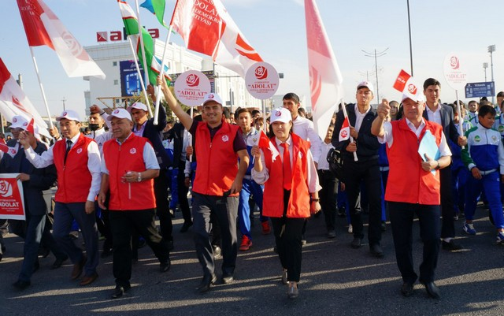

Коррупция даражаларига кўра:
а) қуйидаги коррупция;
б) юқоридаги коррупция;
в) вертикал коррупция.
Ўзбекистон “Адолат” социал-демократик партияси Сиёсий Кенгаши Марказий аппарати ҳамда Жиззах вилояти Кенгаши ташаббуси билан “Биз коррупцияга қаршимиз” шиори остида акция ташкил этилди.

Slide 23
Коррупция ижтимоий хатари даражасига кўра:
а) коррупция-қилмиш;
б) коррупция-жиноят.

Slide 24


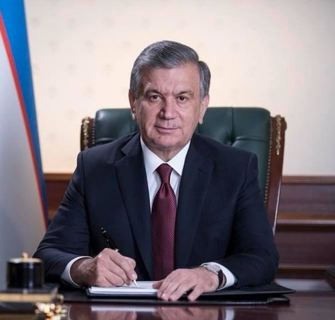

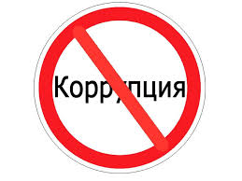
КОРРУПЦИЯГА ҚАРШИ КУРАШИШ
Коррупцияга қарши курашишга барча давлат органлари, сиёсий партиялар, жамоат ташкилотлари, оммавий ахборот воситалари, умуман, ҳар бир фуқаро сафарбар этилиши зарур
Коррупцияга қарши курашишга барча давлат органлари, сиёсий партиялар, жамоат ташкилотлари, оммавий ахборот воситалари, умуман, ҳар бир фуқаро сафарбар этилиши зарур.
Шавкат МИРЗИЁЕВ
Коррупция ўта оғир жиноят экани ва унга нисбатан муросасиз бўлиш ғоясини фарзандларимизга ёшлик давридан бошлаб сингдиришимиз, уларга фақат ҳалол меҳнат ва тадбиркорлик орқали даромад топишни ўргатиш
Барча давлат органларида қарор қабул қилиш жараёнлари, очиқ ва фақат очиқ бўлишини таъминлаш

Slide 25





КОРРУПЦИЯГА ҚАРШИ КУРАШИШ
Хокимларнинг қарор қабул қилишида очиқликни таъминлаш
Давлат идоралари бюджетдан ташқари жамғармаларининг даромад ва харажатлари, давлат улушига эга бўлган ташкилотлар харидлари, давлат субсидия ва грантларига оид маълумотларни эълон қилиш амалиётини йўлга қўйиш
Маҳаллий давлат ҳокимияти идораларининг қарорларини ҳисобга қўйиш ва эълон қилиш бўйича электрон ахборот тизими жорий этилади

Slide 26
Коррупцияга қарши курашда давлат сиёсатининг устувор йўналишлари
Бугунги кунда мустақил Ўзбекистон Республикаси ўтиш даври ва бозор муносабатларини тўла амалга ошириш йўлидан борар экан коррупция ва жиноятчиликнинг кўпгина турлари бу жараёнга салбий таъсир кўрсатиб келаётганлиги ҳеч кимга сир эмас.
Барча мамлакатларда бўлгани сингари коррупция ва жиноятчиликнинг кўпгина турлари Ўзбекистон Республикасининг ички тизимида чуқур ва мустаҳкам уя қуриб олган. Ўзбекистон уюшган жиноятчиликнинг “яширин иқтисодиёт", нарко бизнес, терроризм усулларидан фойдаланиш, фахш савдоси каби турларидан ҳоли мамлакат эмас.

Slide 27

Ўзбекистон коррупция рейтингида нечанчи ўринда?
(23.01.2020)
Transparency International халқаро нодавлат ташкилоти томонидан юритиладиган “Коррупцияни тасаввур қилиш 2019” индекси бўйича навбатдаги ҳисоботини эълон қилди. Ҳисоботга кўра Ўзбекистон Республикаси 25 балл билан 5 поғонага юқорилади ва 153 ўринни эгаллади.
Жаҳон миқёсида ўртача кўрсаткичдан юқори бўлган Шарқий Европа давлатларидан, Грузия (56-балл), Белоруссия (45-балл) ва Черногория (45-балл) қайд этилган. Шу билан бирга, Марказий Осиё давлатларидан: Туркманистон 19-балл, Ўзбекистон ва Тожикистон 25-баллдан тўплашди.
2012 йилдан бошлаб Беларус, Қирғизистон ва Ўзбекистон “Коррупцияни тасаввур қилиш” индекси бўйича ўз поғоналарини сезиларли даражада яхшилаб келмоқда.

Slide 28

Transparency International ташкилотининг 2019 йил ҳисоботига кўра, қуйидаги давлатларда коррупция ҳодисаси деярли кузатилмаётганлигини аниқланган: Дания ва Янги Зеландия 1-ўрин (87 баллдан), Финляндия 3 ўрин (86), Сингапур, Швеция ва Швейцария 4-ўринни (85 баллдан) эгаллаб ижобий натижа кўрсатишди.“Коррупцияни тасаввур қилиш” индекси 1995 йилдан бошлаб дунёнинг барча мамлакатларида давлат секторида коррупция даражасини аниқлаш бўйича экспертлар ва тадбиркорлар баҳолари асосида 0 (энг юқори) 100 (энг паст) шкала бўйича баҳоланади. Шунингдек, ушбу индекс Жаҳон банки, World Justice Project, Африка тараққиёт банки, Economist Intelligence Unit ва бошқа мустақил ва таниқли институтлар томонидан ишлаб чиқариладиган коррупцияга оид маълумотларининг турли манбаларини йиғиш орқали баҳоланади.

Slide 29
Ўзбекистон Республикаси “Коррупцияга қарши курашиш тўғрисида”ги Қонуннинг 5-моддасида коррупцияга қарши курашиш соҳасидаги давлат сиёсатининг асосий йўналишлари сифатида қуйидагилар келтирилган:
аҳолининг ҳуқуқий онги ва ҳуқуқий маданиятини юксалтириш, жамиятда коррупцияга нисбатан муросасиз муносабатни шакллантириш;
давлат ва жамият ҳаётининг барча соҳаларида коррупциянинг олдини олишга доир чора-тадбирларни амалга ошириш;
коррупцияга оид ҳуқуқбузарликларни ўз вақтида аниқлаш, уларга чек қўйиш, уларнинг оқибатларини, уларга имкон берувчи сабаблар ва шарт-шароитларни бартараф этиш, коррупцияга оид ҳуқуқбузарликларни содир этганлик учун жавобгарликнинг муқаррарлиги принципини таъминлаш

Slide 30
Ўзбекистон Республикаси Президентининг 2020 йил 29 июнда Коррупцияга қарши курашиш агентлигини ташкил этиш ҳақидаги ПҚ – 4761 сонли Қарори чиқди. Унга кўра агентлик тармоқ ва ҳудуд раҳбарлари билан бирга қуйидаги вазифаларни амалга оширади:
барча вилоят, туман (шаҳар) ҳокимлари ўз ҳудудларида, тармоқ раҳбарлари ўз тизимларида агентлик билан бирга бир ой муддатда Коррупциядан холи дастурини ишлаб чиқади. Бунда очиқлик ва ошкораликни таъминлаш ҳамда соҳаларни рақамлаштириш энг асосий вазифа бўлади;
коррупциянинг олдини олишда таъсирчан парламент ва жамоатчилик назорати йўлга қўйилади. Жумладан, агентлик коррупцияга қарши курашиш ишларининг ҳолатини таҳлил қилиб, ҳар йили Президент ва Олий Мажлис палаталарига миллий ҳисобот киритиб боради;
агентлик кенг жамоатчилик, оммавий ахборот воситалари, фуқаролик жамиятининг бошқа институтлари билан бирга аҳоли ва тадбиркорларнинг коррупцияга муносабатини ўрганиб бориши ва давлат идоралари фаолиятини баҳолаб боради

Slide 31
Коррупцияга қарши курашда жамоатчилик назоратининг роли
Жамоатчилик назоратини амалга оширишнинг жаҳон амалиётида кенг тарқалган шакллари – бу давлат органлари ва уларнинг мансабдор шахслари фаолиятига оид жамоатчилик эшитувлари, жамоатчилик муҳокамалари, жамоатчилик экспертизаси, жамоатчилик таҳлили ёки мониторинги, жамоатчилик суриштируви, жамоатчилик текшируви, жамоатчилик сўрови, мурожаатлар, жамоатчилик ташаббуслари ҳисобланади. Шунингдек, яна бир кенг тарқалган кўринишларидан бири – бу давлатнинг мансабдорлар томонидан ўз лавозимини суиистеъмол қилинишига қарши курашишни бевосита амалга оширувчи органлари билан жамоатчилик назорати субъектларининг ўзаро ҳамкорлиги бўлиб, мазкур амалиёт кейинги йилларда коррупциянинг олдини олишда энг самарали механизмлардан бирига айланди.

Slide 32
Коррупцияга қарши курашишда фуқаролик институтларига кенг ваколатлар берилаётган бўлса-да, бу борада ҳали олдимизда ҳал қилинмаган муаммолар ҳам йўқ эмас. Улар сирасига,
фуқаролик жамияти институтлари томонидан давлат бошқарув органлари фаолияти устидан назоратнинг ўрнатилмаганлиги;
- фуқаролик жамияти институтлари, ОАВ билан давлат бошқарув органларининг ўзаро ҳамкорлик тизимининг ишлаб чиқилмаганлиги;
- давлат бошқарув органларида коррупция даражаси ва унинг оқибатида келиб чиқаётган муаммоларнинг кундан-кунга ортиб бораётганлиги;
- коррупциянинг олдини олиш ва унга қарши курашиш билан шуғулланувчи ҳуқуқни муҳофаза қилувчи органлар ва халқаро ташкилотлар ўртасидаги ҳамкорликни ташкил этиш, мувофиқлаштириш ва амалга ошириш соҳасидаги муаммоларнинг мавжудлиги;
- фуқаролик жамияти институтларининг давлат бошқарув фаолиятида иштирокининг сустлиги, таъсир чораларининг кучсизлиги, аралашувининг йўқлиги;

Slide 33
Коррупцияга қарши курашишда фуқаролик институтларига кенг ваколатлар берилаётган бўлса-да, бу борада ҳали олдимизда ҳал қилинмаган муаммолар ҳам йўқ эмас. Улар сирасига,
- коррупцияга қарши курашишда жамоат назоратини ўрнатиш бўйича ҳуқуқий асосларининг етарли даражада ишлаб чиқилмаганлиги;
- фуқаролик жамияти институтлари фаолиятининг самарасизлиги – “хўжакўрсинга” тузилганлиги;
- антикоррупцион фуқаролик жамияти институтининг йўқлиги;
- фуқароларнинг ҳуқуқий онги ва маданиятининг ҳамон пастлигича қолаётганлиги;
- ОАВнинг ролини кучайтириш масаласи, яъни “журналист суриштируви”, “журналист тергови”нинг етарли ривожланмаганлиги шулар жумласидандир

Slide 34
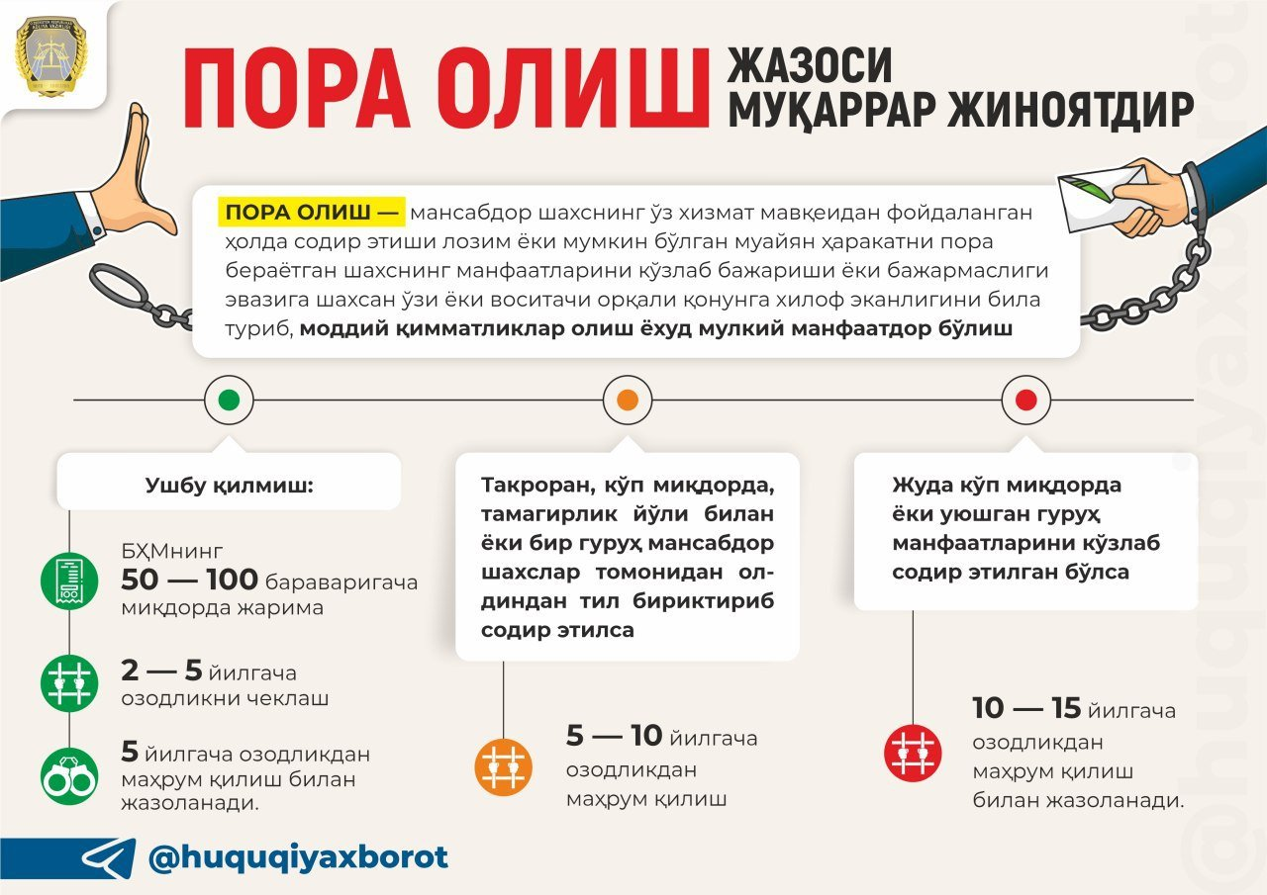

Slide 35







Коррупциянинг ҳар қандай кўринишига муросасиз бўлиш кундалик ҳаёт тарзимизга айлантириш
кадрларни танлаш ва ишга қабул қилишнинг очиқ бўлиши
давлат хизматчиларини мунтазам ўқитиш ва билимини баҳолаб бориш
давлат органларида қарор қабул қилиш жараёнлари очиқ бўлиши

Slide 36
саволлар:
1. Коррупциянинг моҳиятини тушунтириб беринг.
2. Коррупцияга қарши курашиш борасида қайси давлатларнинг тажрибасини биласиз?
3. Коррупцияга қарши курашишда жамоатчилик назоратининг ўрни қандай?
4. Коррупцияга қарши курашиш бўйича қайси халқаро норматив-ҳуқуқий ҳужжатларни биласиз?
5. Коррупциянинг қандай турларини биласиз?

Slide 37



Slide 38
Эътиборингиз учун ташаккур!

